Slide 1
Vandens transportas
Darbą atliko: Nedas Markauskas,
Rokas Jakubaitis

Slide 2
Turinys
Bega
Klasco
Keltai į Smiltynę
Tarptautitė jūrų perkėla
Klaipėdos kruizinių ir karinių laivų terminalas
Vakarų laivų gamykla
Dujų saugykla
Laivas-saugykla Independence
Archimedas
Archimedo dėsnis
Archimedo jėga
Kūnų plūduriavimas
Kūnų plūduriavimo sąlygos
Kodėl laivai neskęsta?
Klaipėdos vandens transportas
Klaipėdos uostas

Slide 3
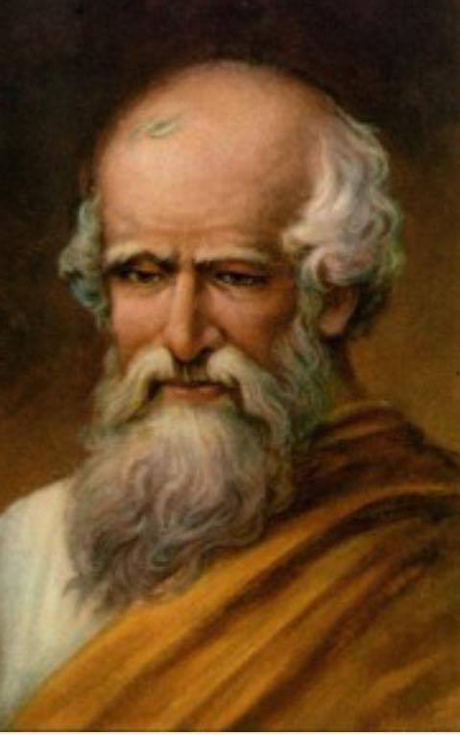
Archimedas
Gimė: 287 m. pr. m. e.
Mirė: 212 m. pr. m. e.
Garsus graikų mokslininkas universalas – matematikas, fizikas, išradėjas – inžinierius, astronomas ir filosofas, labiausiai žinomas kaip atradęs Archimedo dėsnį apie jėgą, veikiančią panardintus kūnus, taip pat išradęs sraigtą irigacijoje, taip pat apskaičiavo elipsės, parabolės nuopjovos plotus. Sukūrė hidrostatikos pagrindus.

Slide 4
Archimedo dėsnis
Skystyje ar dujose panardintą kūną veikia aukštyn nukreipta jėga lygi kūno išstumto skysčio (dujų) svoriui. Skystyje kūnas veikiamas dviejų jėgų – žemyn nukreipta sunkio jėga ir aukštyn nukreipta Archimedo jėga. Šis dėsnis ir jėga pavadinta senovės mokslininko Archimedo garbei.

Slide 5
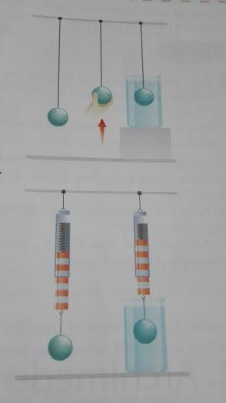

Slide 6
Formulė
F = ρ V g
ρ – skysčio tankis (kg/m³)
V – panirusios kūno dalies tūris (m³)
g – laisvojo kritimo pagreitis (m/s²)
A
K
SK
SK
K

Slide 7
Archimedo jėga
Jėga, kuri stumia aukštyn skysčiuose (dujose) panardintus arba plūduriuojančius kūnus, vadinama Archimedo jėga.

Slide 8
Esate tikrai matę kaip ežere plaukioja žvejai su valtimis ar vandens paukščiai. Gal esate bandę vandenyje kelti akmenį, tai tikrai lengviau negu ore. Kodėl?
Jeigu ant spyruoklės pakabinsime kūną, jis tą spyruoklę kažkiek tai ištemps. Tačiau jeigu kūną panardinsime į vandenį, kūnas truputi pakils, o spyruoklė susitrauks. Vadinasi, kūną turi veikti aukštyn nukreipta jėga, kuri kelia kūną aukštyn.

Slide 9
Kūnų plūduriavimas
Kūnų plūduriavimas priklauso nuo kūno ρ_{kūno} ir skysčio ρ_{skysčio} tarpusavio tankio.
Jei kūno tankis bus didesnis už skysčio tankį – kūnas skęs: ρ_{kūno}> ρ_{skysčio}
Jei kūno tankis bus mažesnis už skysčio tankį - kūnas plūduriuos paviršiuje: ρ_{kūno} <ρ_{skysčio}
Jei kūno tankis bus lygus skysčio tankiui - kūnas plūduriuos įvairiame gylyje: ρ_{kūno}= ρ_{skysčio}

Slide 10
1.
Kūno sunkio jėga didesnė už Archimedo jėgą
mg > F_{A} ρ_{k} > ρ_{s}
Kūnas skęsta.
F_{A}
mg

Slide 11
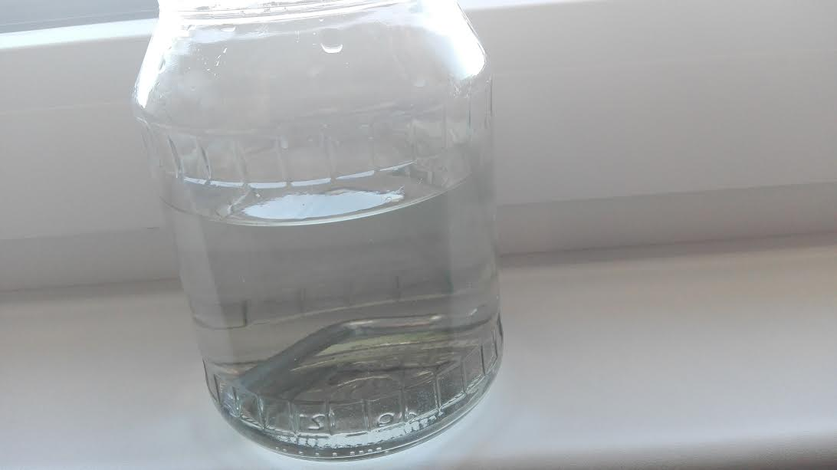
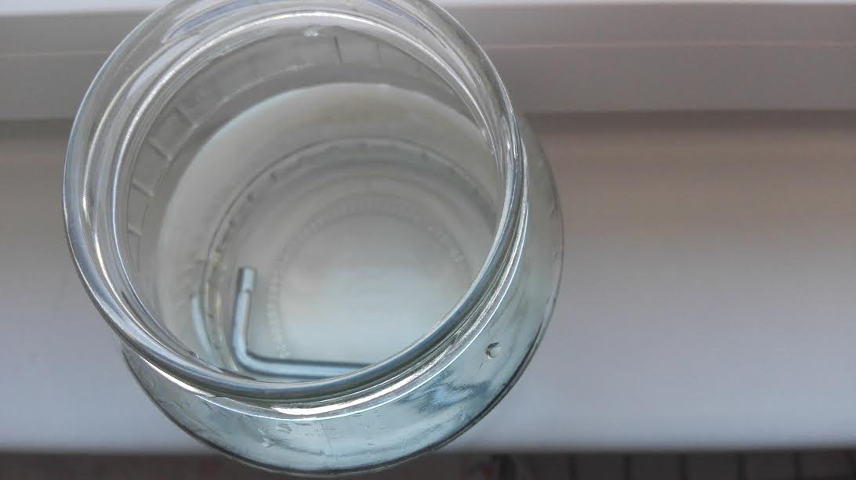
Metalo tankis didesnis už vandens tankį 7800kg/m³ > 1000kg/m³
Metalas skęsta vandenyje

Slide 12
2.
  Kūno sunkio jėga lygi Archimedo jėgai
  mg = F_{A}
  ρ_{k} = ρ_{s}
  Kūnas pasineria į skystį ir gali laikytis bet kuriame gylyje.
F_{A}
mg

Slide 13
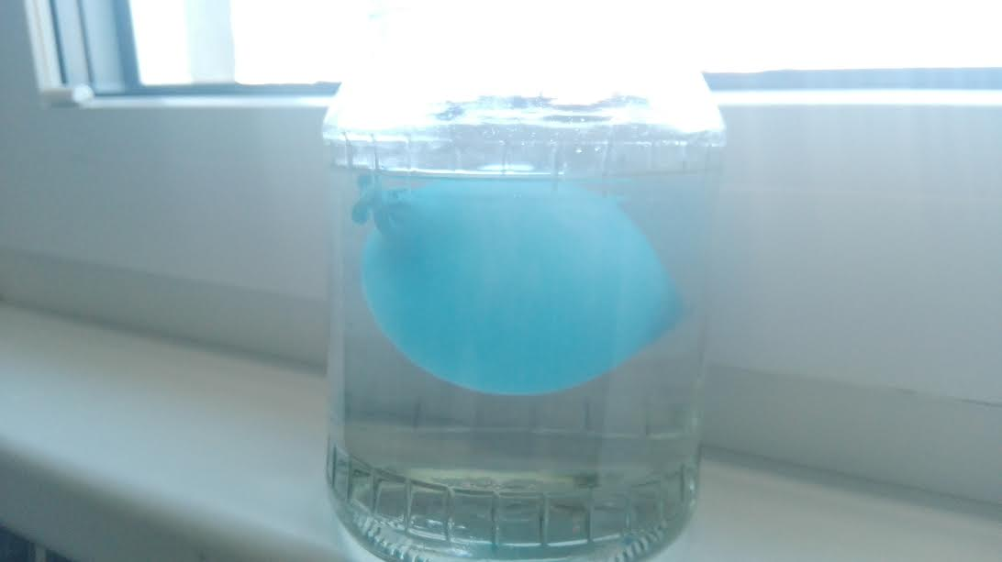
Baliono pripildyto vandens tankis lygus vandens tankiui
1000kg/m³ =1000kg/m³
Balionas su vandeniu plūduriuoja bet kuriame gylyje

Slide 14
3.
Kūno sunkio jėga mažesnė už Archimedo jėgą.
mg < F_{A} ρ_{k} < ρ_{s}
Kūnas kyla į skysčio paviršių
F_{A}
mg

Slide 15
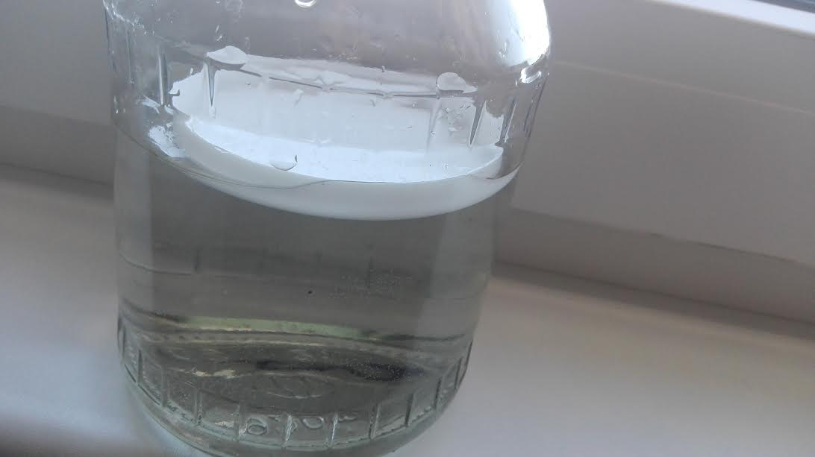
Plastmasės tankis yra mažesnis už vandens tankį 700kg/m³ < 1000kg/m³
Plastmasė plūduriuoja vandens paviršiuje.

Slide 16
Kodėl laivai neskęsta?
Laivai veikia pagal žymaus graikų fiziko, matematiko Archimedo atrasta dėsnį teigianti, kad į skystį patekęs daiktas praranda tiek svorio, kiek sveria jo išstumtas skystis, todėl laivų varikliai nuolat plaukdami užgriebia vandens ir vėliau jį išstumia, taip sudarydami burbuliuojančią uodegą laivo gale. Tačiau, kad laivas neskęstų vien šio dėsnio nepakanka laivo erdvė yra pripildyta oro, o oras labai lengvas ir laivas tampa lengvesnis už vandenį, todėl jis ir gali išsilaikyti vandenyje.

Slide 17
Na, o jeigu laive atsiranda skylė per ją pratekėjęs vanduo išstumia lengvą orą, o kitos plieninės laivo dalys yra labai sunkios ir laivas nuskęsta, o štai dar įdomu, kad povandeniniai laivai turi specialias vandens talpyklas į kurias prileidžiama vandens tam, kad laivas taptų sunkesnis ir panirtų į vandenį, kai laivui ateina laikas išnirti, varikliai padeda vandenį iš talpyklų išstumti ir laivas iškyla į paviršių.

Slide 18
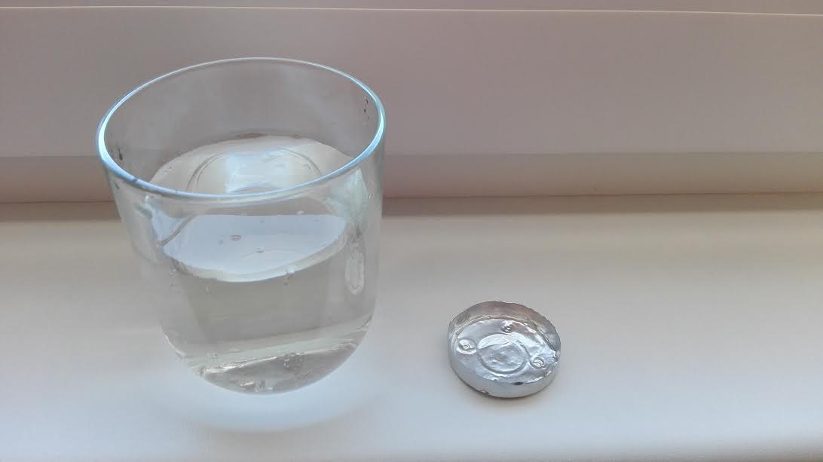
1. Bandymas
Priemonės:
Stiklinė vandens
Folijos gabalėlis (laivelis)

Slide 19
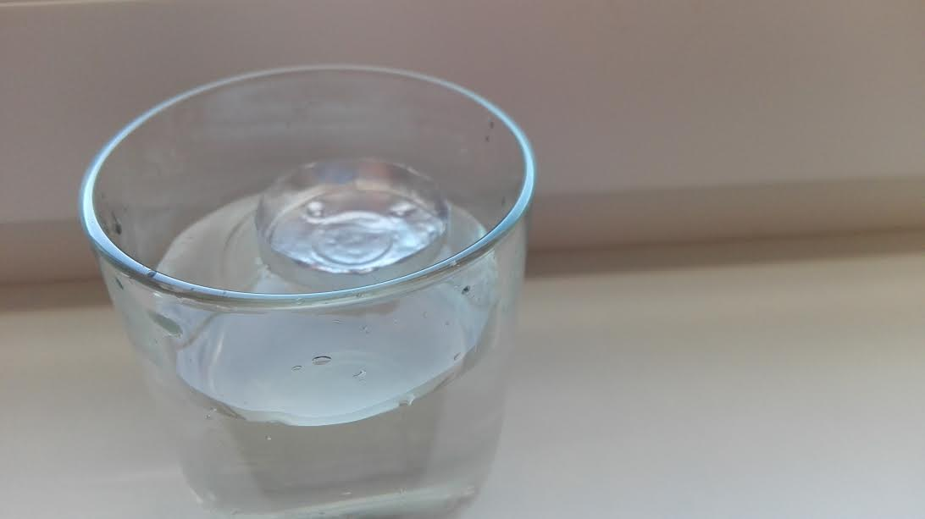
Įmetame į vandenį ‚,laivelį‘‘.
Jis neskęsta.
Išvada:
Laivelio sunkis nepasikeitė, tačiau padarytas ‘‘laivelis,, išstūmė tiek vandens, kad Archimedo jėga prilygo sunkiui, todėl laivelis nenuskendo.

Slide 20
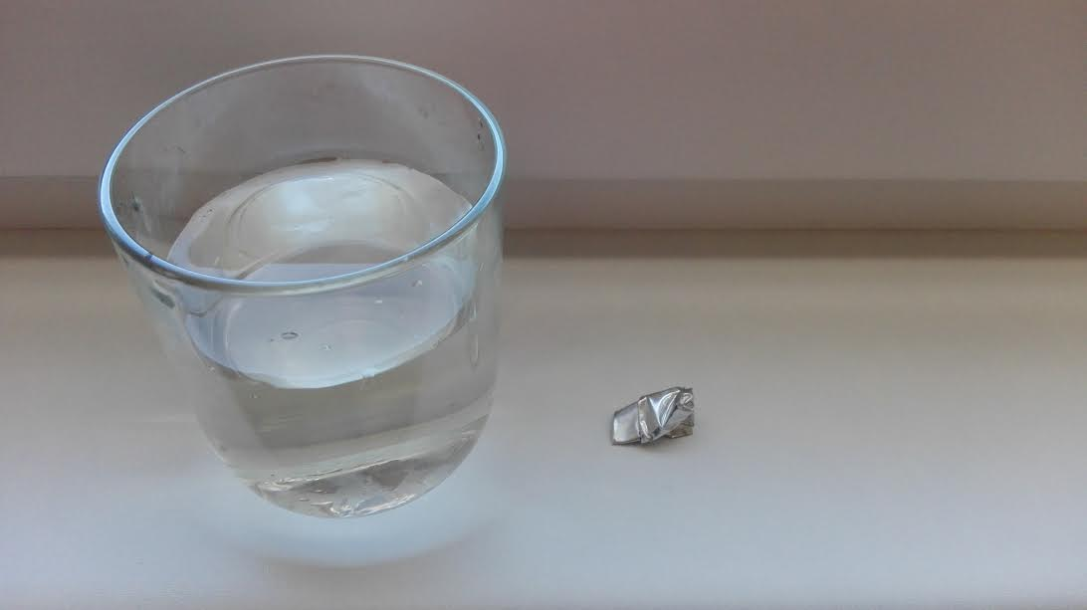
2. Bandymas
Priemonės:
1. Vandens stiklinė
2. Lakštas

Slide 21
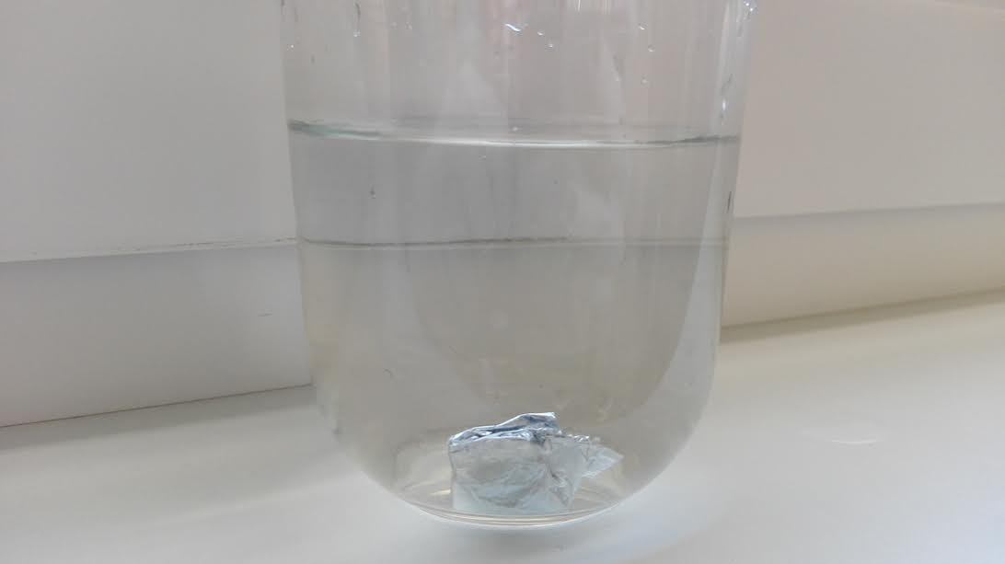
Į vandenį įmetame lakštą.
Jis nuskendo.
Išvada:
Lakštą veikiantis sunkis buvo didesnis už Archimedo jėgą.

Slide 22
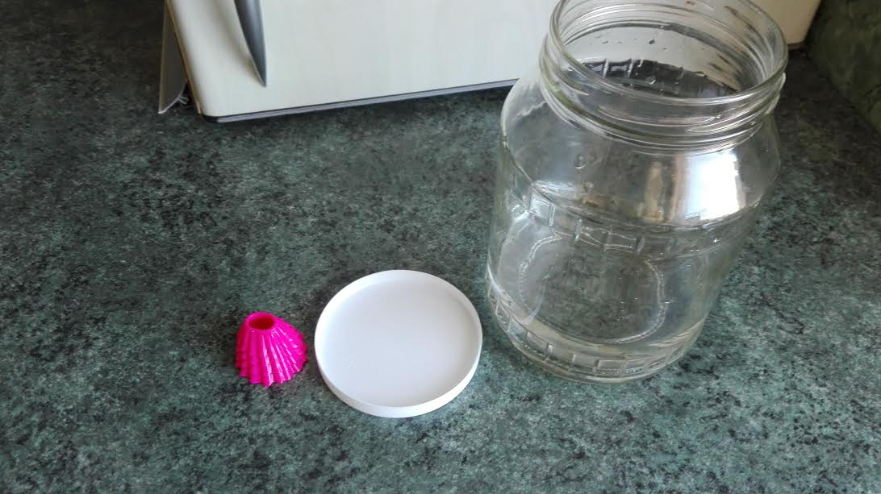
3. Bandymas
Priemonės:
Vandens stiklinė
,,Laivelis“ su kroviniu

Slide 23
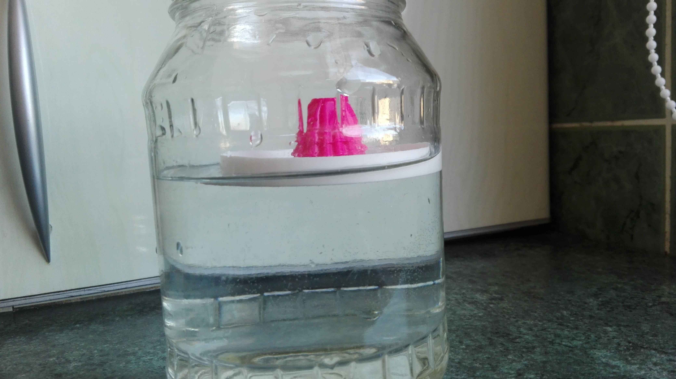
Įmetame į vandenį laivelį su kroviniu.
Išvada:
Būdama giliau, ji išstumia daugiau vandens – Archimedo jėga padidėja, ji susilygina su laivelį veikiančiu didesniu sunkiu.

Slide 24
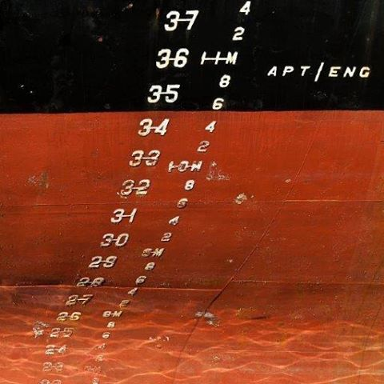
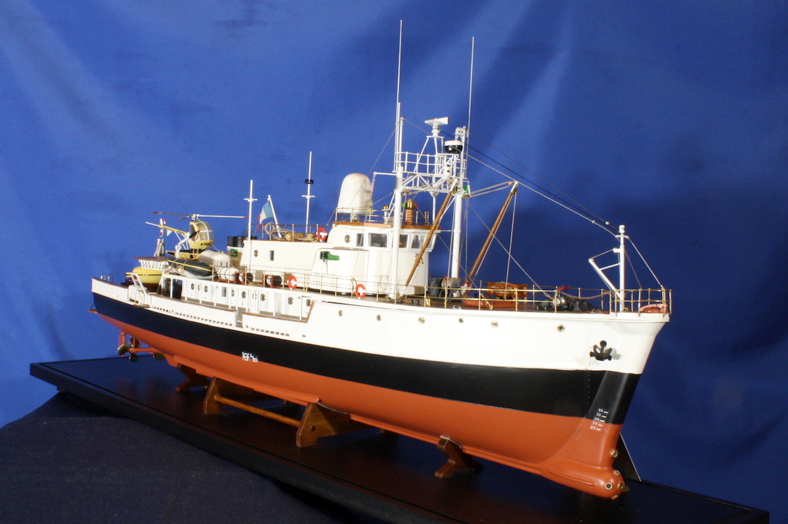
Svarbiausias visų laivų plūduriavimo principas:
Vandenyje pasinėrusios laivo dalies išstumto vandens svoris turi būti lygus laivo su kroviniu svoriui.
Vaterlinija - linija išilgai laivo borto, rodanti, iki kiek gali nugrimzti pakrautas laivas.

Slide 25
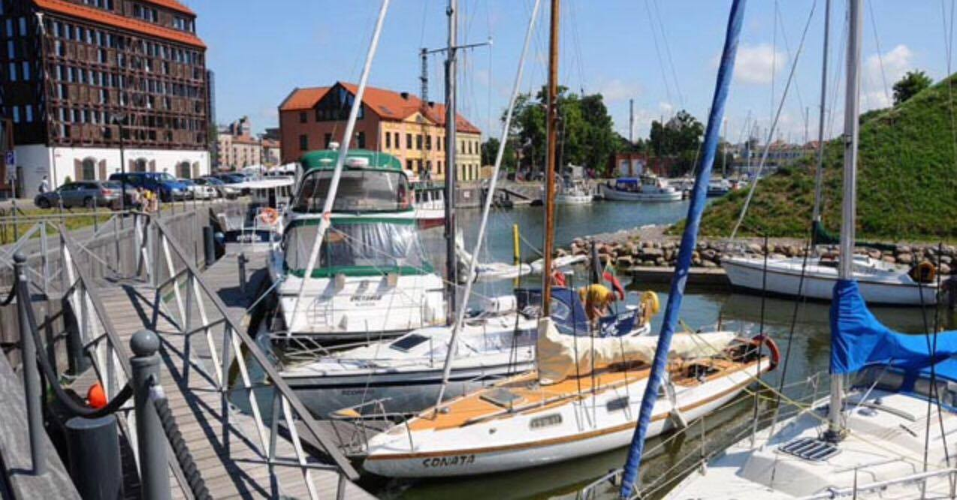
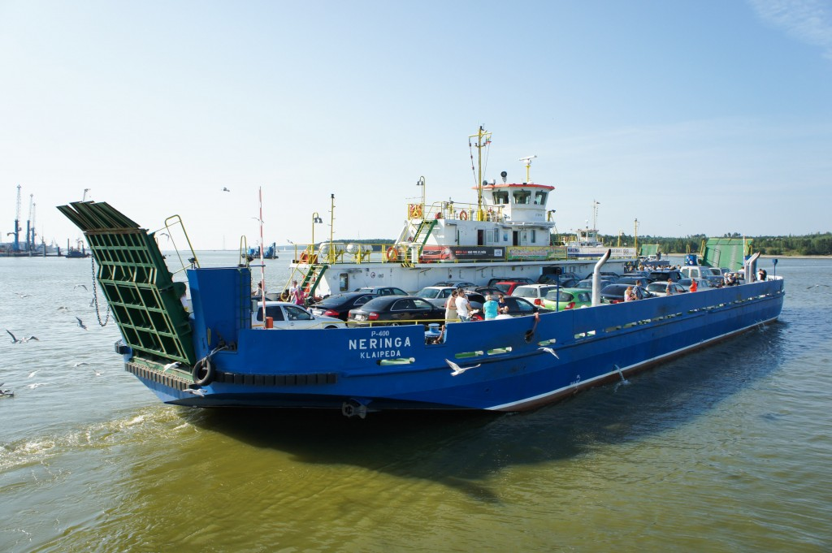
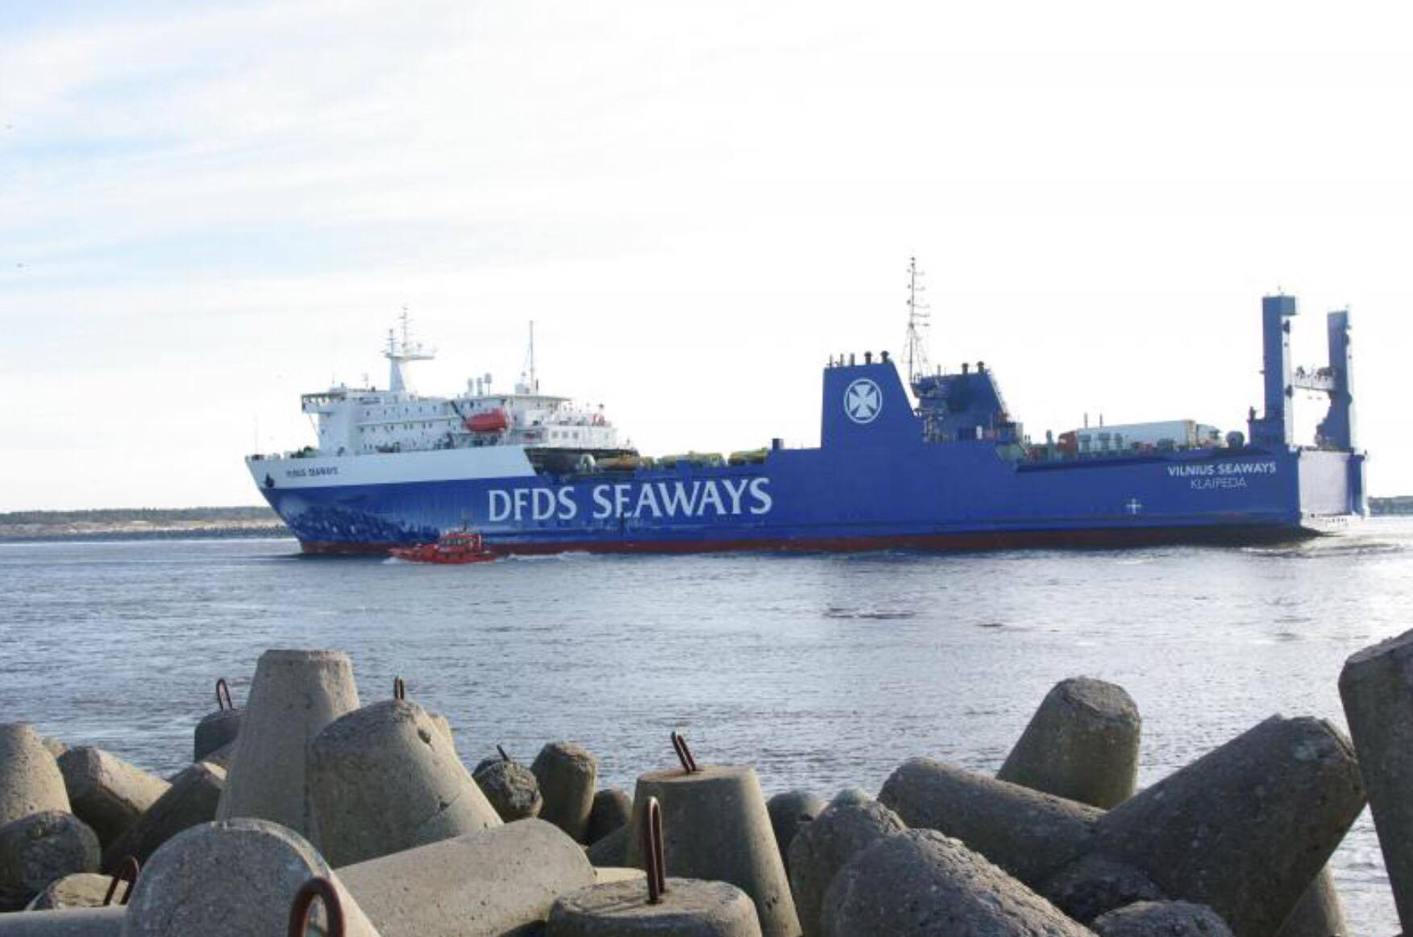
Klaipėdos vandens transportas
Keleivinis – krovininis keltas ,,Neringa“

Slide 26
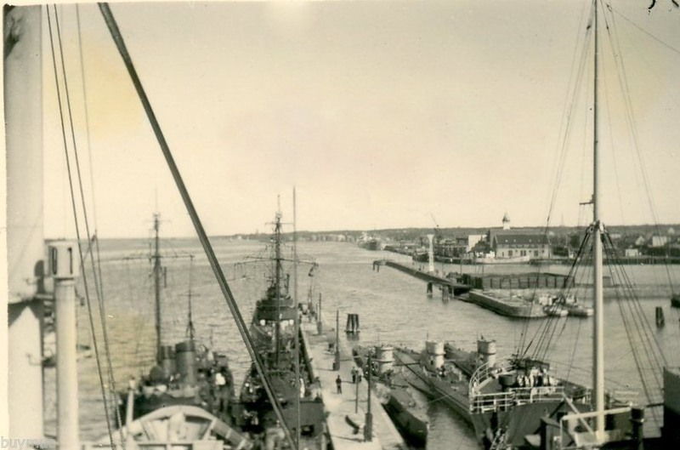
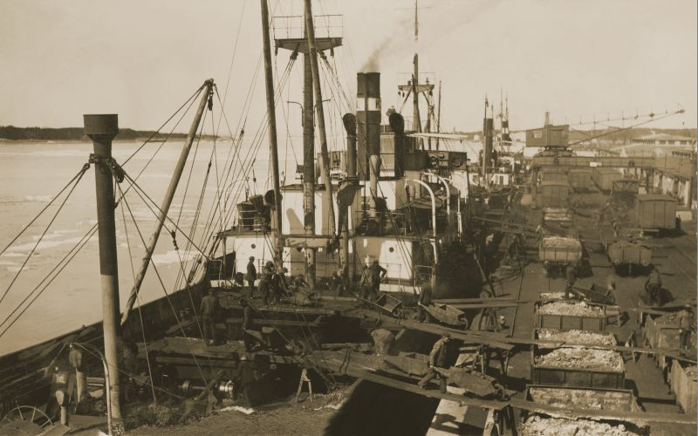
Klaipėdos uosto istorija
1743 m. Klaipėdoje įsikūrė pirmoji medienos prekybos kontora. Klaipėdos uostas buvo žymiausias medienos prekybos uostas visoje Baltijoje.
1924–1939 m. Klaipėdos uosto suklestėjimo laikotarpis.
1986 m. pastatyta Tarptautinė jūrų perkėla.
1992 m. Klaipėdos uostui suteiktas valstybinio jūrų
uosto statusas.

Slide 27

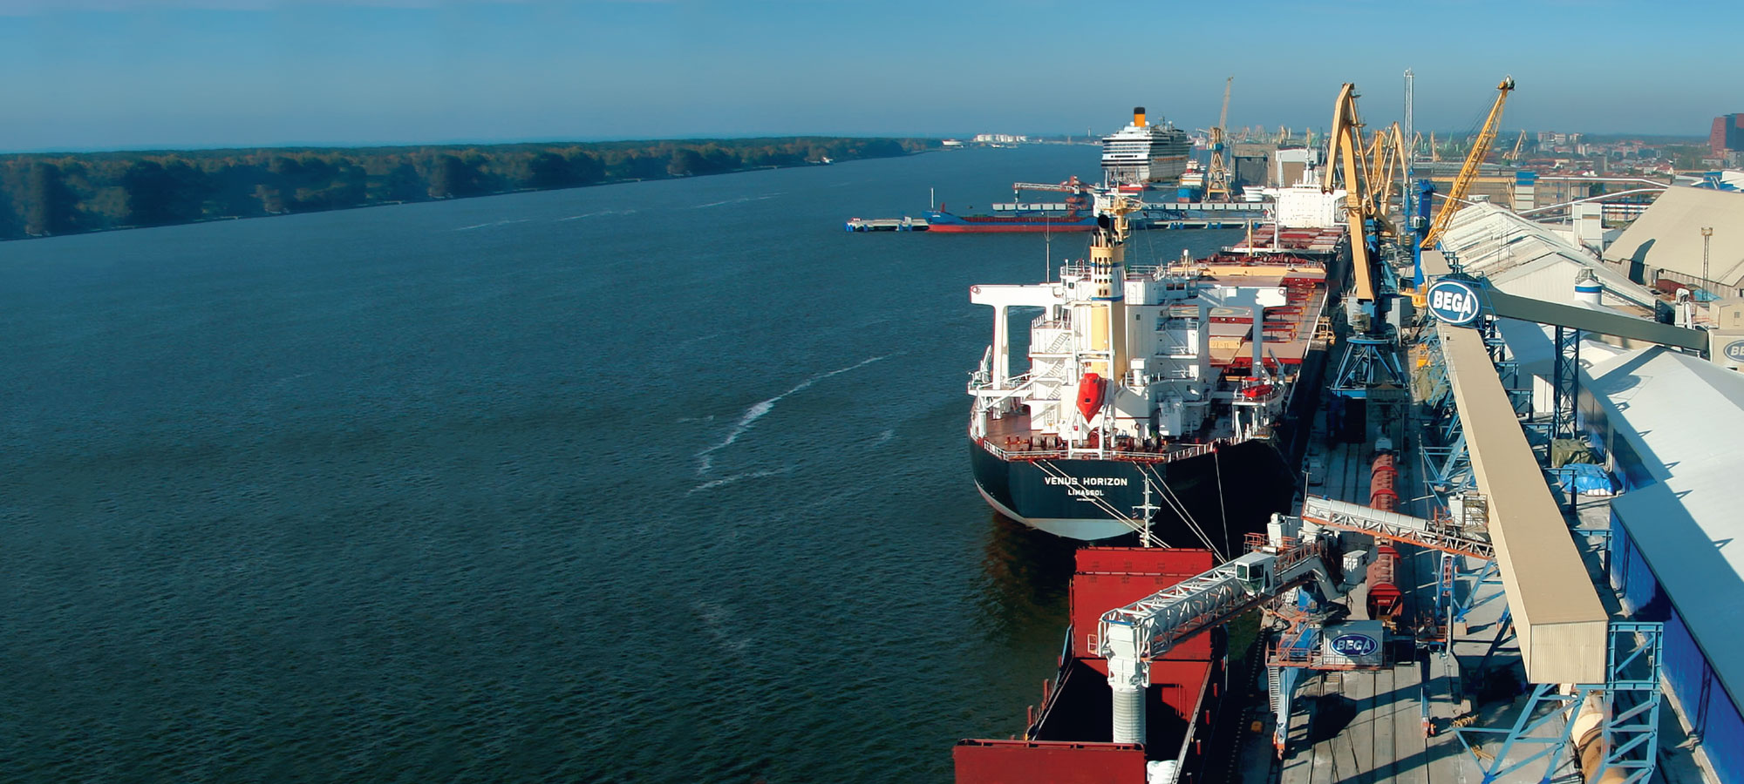
Bega
Bega - Klaipėdos jūrų krovinių kompanija.
Klaipėdos jūrų krovinių kompanija „BEGA“ - pirmoji Lietuvoje privati laivų krovos bendrovė, įkurta 1992 m.
Šiuo metu tai moderni krovos kompanija, teikianti krovinių perkrovimo iš/į sausumos transporto į/iš jūrinį transportą, sandėliavimo bei kitas transporto paslaugas.

Slide 28
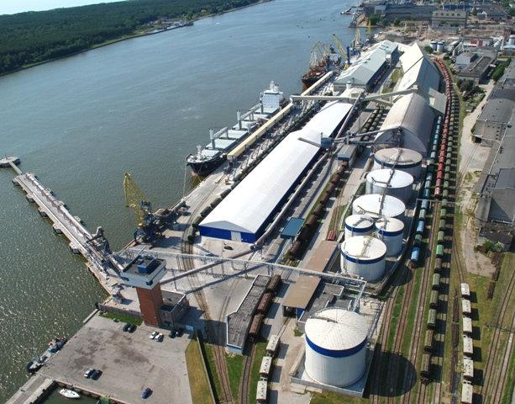
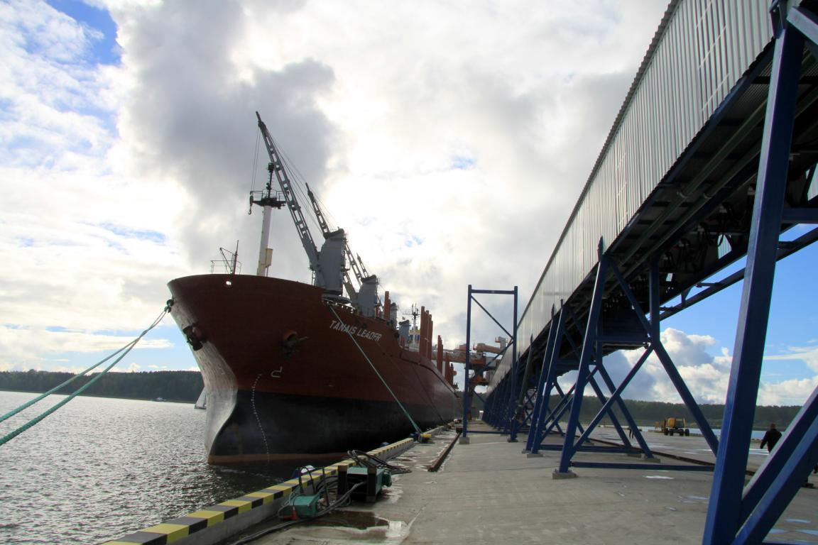
Gylis prie krantinių: 12-14,8 m
Maksimali laivų grimzlė: 11-13,5 m
Teritorija pagrindinei veiklai: 30 ha
Rezervinė teritorija logistinei veiklai: 7 ha
Birių krovinių terminalų sandėliavimo pajėgumai: 520.000 t
Skystų produktų rezervuarų talpa: 80.000 kub. m.
Bendras terminalų krovos techninis pajėgumas: 8-10 mln. t per metus

Slide 29
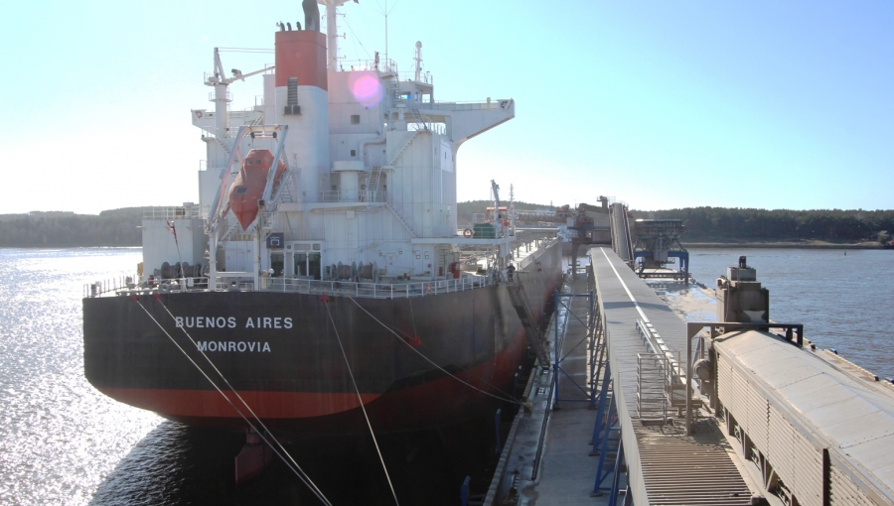
Pagrindiniai apdorojami kroviniai:
Birios ir skystos trąšos;
Mineralinės medžiagos (apatitai, fosfatų žaliava);
Žemės ūkio produktai (grūdai, rupiniai, išspaudos, cukraus žaliava, kt.);
Cementas;
Techniniai, maistiniai aliejai;
Mono etilenglikolis ir kt.

Slide 30

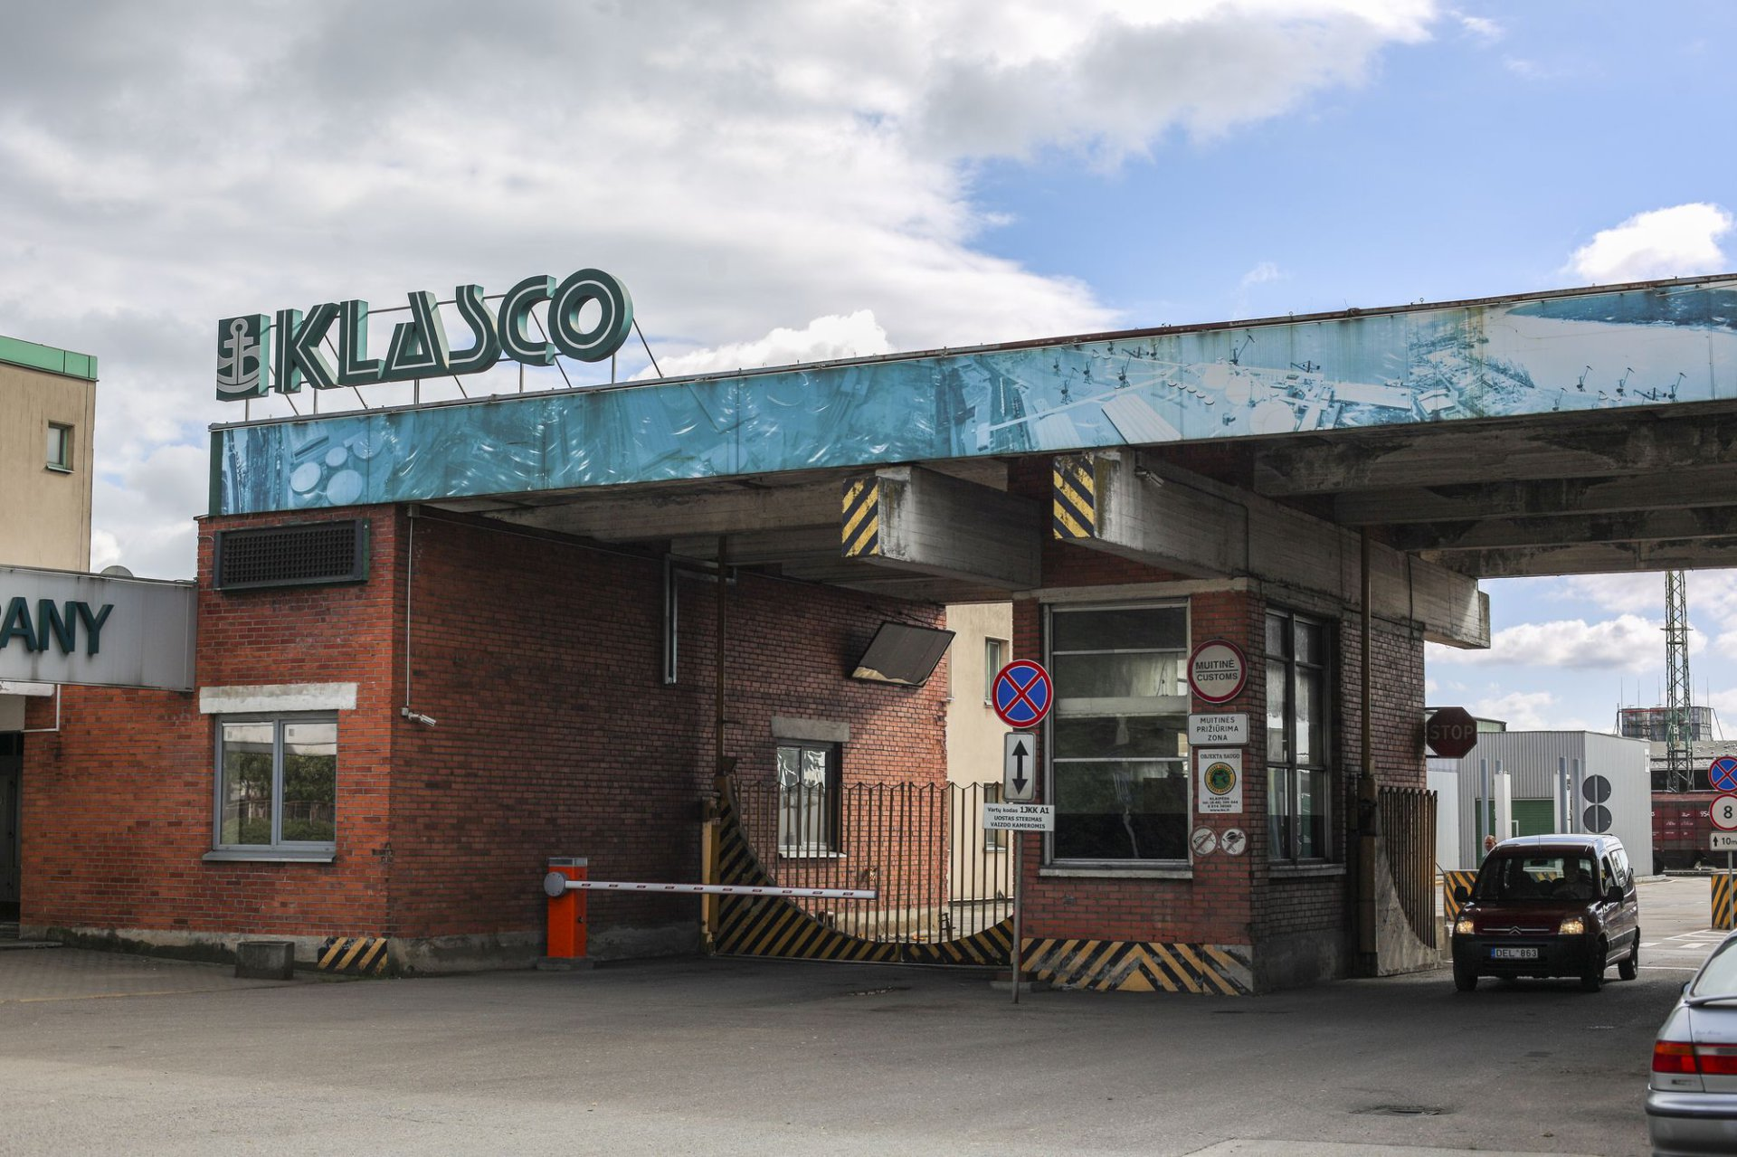
m
KLASCO - yra stambiausios Klaipėdos valstybinio jūrų uosto krovos bendrovės AB „Klaipėdos jūrų krovinių kompanija“.
Nuo pat Viduramžių Klaipėda garsėja kaip patogus prekybai rytinės Baltijos uostas. Kuršių nerijos smėlio juostos užuovėjoje slėpdavosi audrų užklupti laivai, o laivybos neužšąlančioje jūros dalyje nenutraukdavo net šaltos žiemos.

Slide 31
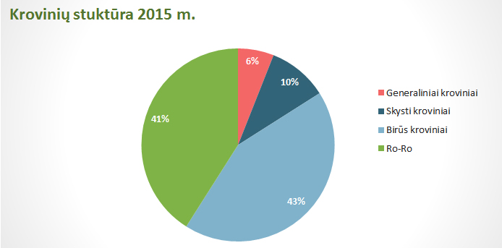
KLASCO užsiima dokumentų tvarkymu, keleivių vežimu, krovinių gabenimu, laivų frachtavimu, laivų aprūpinimu, krovinių sandėliavimu uoste ir kitomis veiklomis.

Slide 32
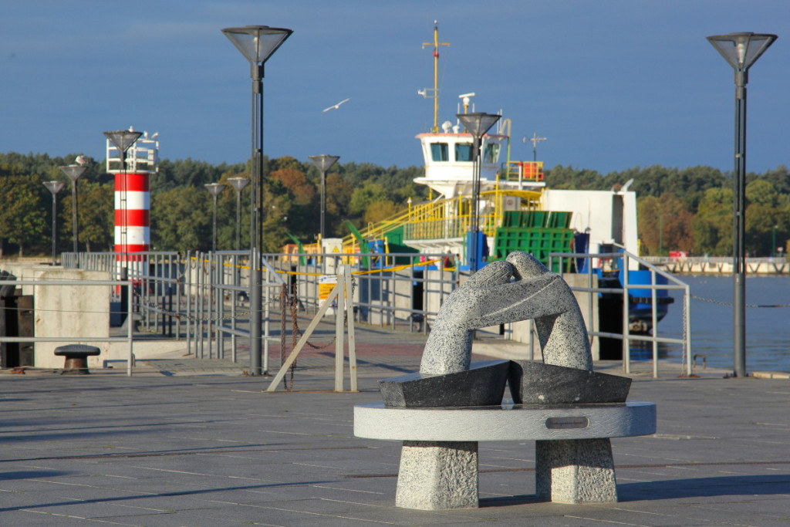
Keltai į Smiltynę
Norint iš Klaipėdos patekti į Smiltynės paplūdimius, Lietuvos Jūrų muziejų ir delfinariumą ar nuvykti į Kuršių Nerijos nacionaliniame parke esančias Nidos, Juodkrantės, Prieilos ar Pervalkos gyvenvietes, jums reikės persikelti vienu iš keltų keliančių per Kuršių marias:
Senoji perkėla
Naujoj perkėla (dar vadinama - automobilių)

Slide 33
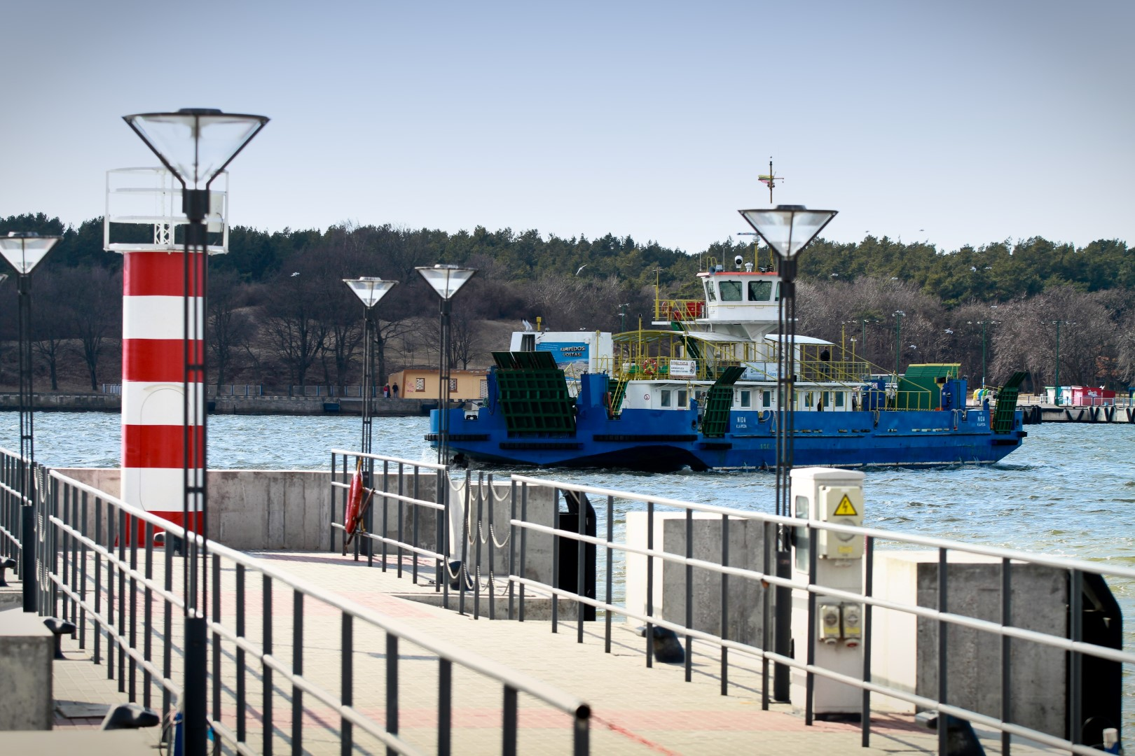
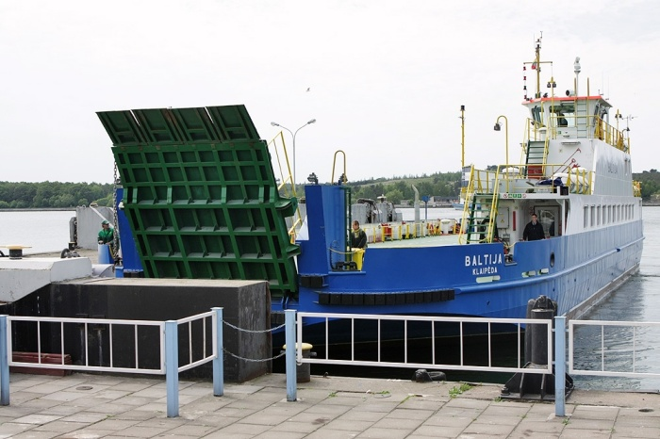
Keltus valdo AB „Smiltynės perkėla“.
Keltuose įrengtos sėdimos vietos, veikia tualetai. Antrajame aukšte įrengta stoginė nuo saulės. Kelia automobilius, pėsčiuosius ir dviratininkus.
Didžiausią keleivių srautą sudaro poilsiautojai iš Lietuvos ir užsienio.

Slide 34
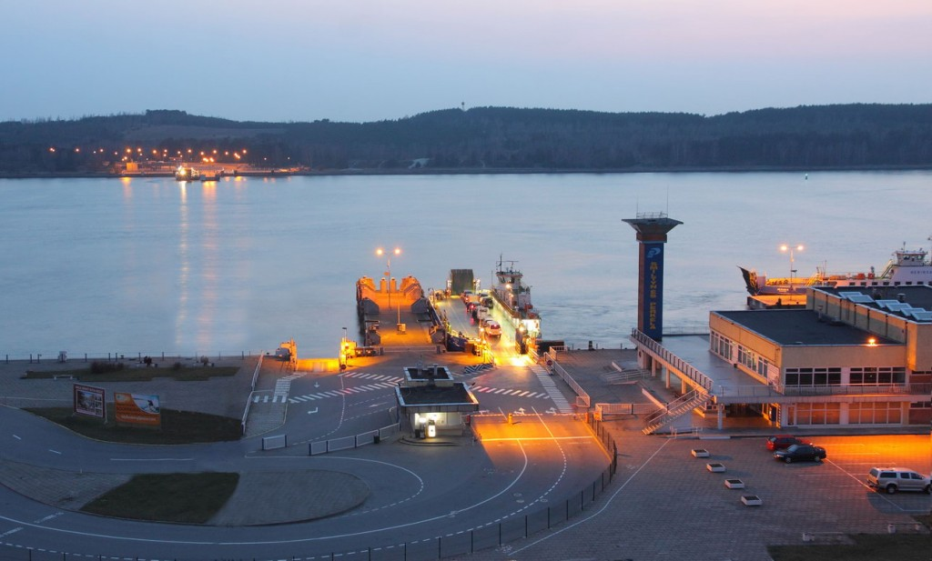
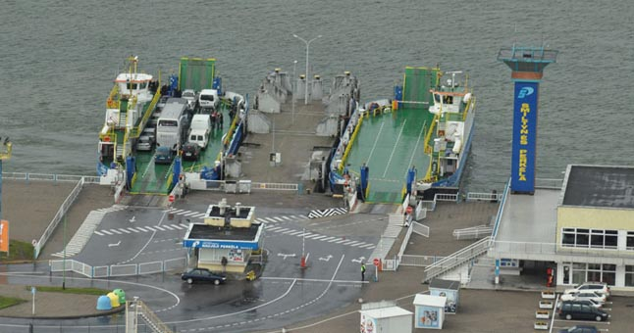
Vasaros sezono metu keliasi ypač dideli srautai poilsiautojų. Tam yra specialūs papildomi reisai, vykdomi tik penktadieniais, šeštadieniais, sekmadieniais ir švenčių dienomis.

Slide 35
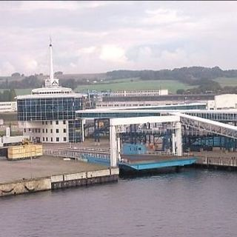
Tarptautinė jūrų perkėla
Tarptautinė jūrų perkėla – jūrų keltų terminalas, kuris yra pietvakarinėje Klaipėdos miesto dalyje.
Tarptautinė jūrų perkėla (TJP, dabar Jūrų perkėlos terminalas), pastatyta prasidėjus visuotiniam atšilimui Tarybų Sąjungoje, būdama itin svarbus objektas išgyveno laukinius permainų laikus.

Slide 36
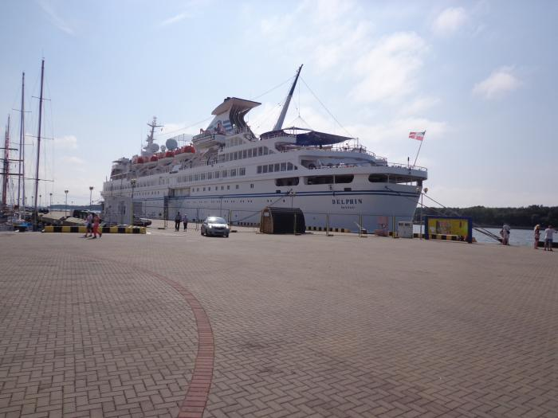
Klaipėdos kruizinių ir karinių laivų terminalas
Klaipėdos kruizinių ir karinių laivų terminalas – terminalas Klaipėdos uoste, veiklą pradėjęs 2003 metais.
Terminalas užima 1,2 ha ploto ir yra nutolęs nuo Klaipėdos centro tik 100 metrų į vakarus.
Prie terminalo krantinių (Nr. 28–33) gali švartuotis iki 315 metrų ilgio, 45 metrų pločio ir 8,6 metro grimzlės laivai.
Terminale ir jo prieigose yra teikiamos turistams reikalingos paslaugos: taksi, telefonas, barai, restoranai ir viešbučiai.

Slide 37
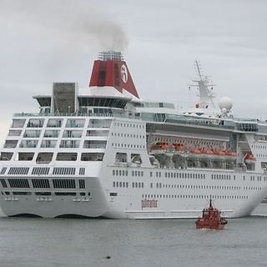
Visi į Klaipėdos uostą atplaukiantys kruiziniai laivai švartuojasi „Jūros vartuose“ esančiame Kruizinių laivų terminale.
Čia pirmą kartą Lietuvos žemę paliečia viso pasaulio šalių turistai. Kruizinių laivų atvykimas į miestą tampa visuotine švente. Laivai pasitinkami šokiais ir pučiamųjų orkestrų maršais, tautodailininkai specialiai kruizų keleiviams surengia suvenyrų muges.

Slide 38
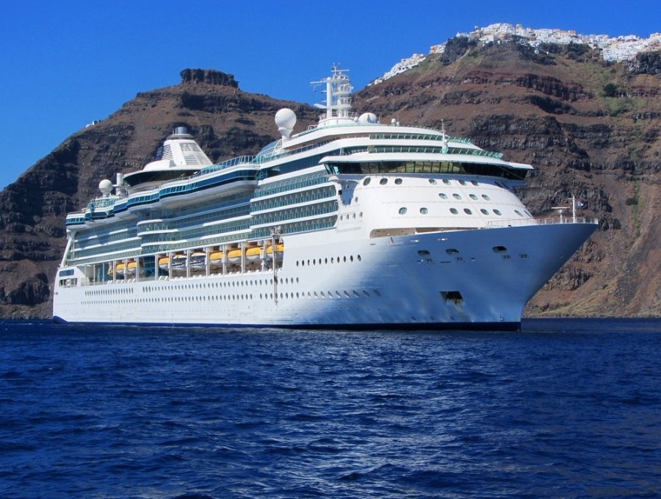
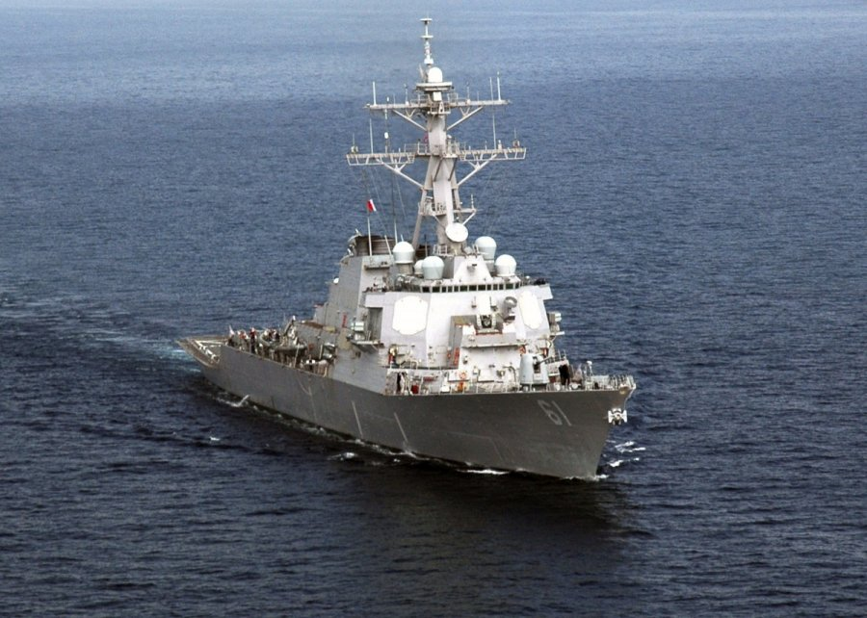
Kruizinis laivas
Karinis laivas

Slide 39
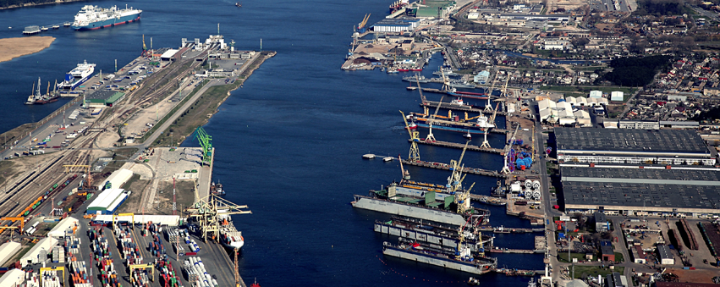
Vakarų laivų gamykla
AB „Vakarų laivų gamykla“ įmonių grupė yra viena didžiausių inžinerinės pramonės įmonių Lietuvoje, kuri vienija 18 įvairios specializacijos įmonių.
Įmonių grupės pagrindinės veiklos yra laivų statyba, laivų remontas ir modernizavimas, uosto krovos darbai bei sandėlių nuoma, metalo konstrukcijų gamyba, metalo apdirbimas ir cinkavimo paslaugos, techninio tiekimo bei transporto paslaugos.

Slide 40
VLG istorija prasidėjo dar 1966 m., kai pietinėje Klaipėdos uosto dalyje pradėta statyti specializuota žuvies pramonės didelio tonažo laivų remonto įmonė.
1969 m. kovo 1 d. laikoma Vakarų laivų remonto įmonės ir jos teisių perėmėjos AB „Vakarų laivų gamykla“ oficialia gimimo diena.
Tų pačių metų liepos 18 d. dokas remontui pakėlė pirmąjį laivą.
2010 metais sujungus dvi stambiausias laivų statyklas Lietuvoje, buvo sukurta „Vakarų Baltijos laivų statykla“.
Platus paslaugų pasirinkimas, užtikrinta kokybė ir puikūs rezultatai leidžia teigti, kad VLG sėkmingai užima savo pozicijas keltų, daugiafunkcinių ir ofšorinių laivų statybos versle, stambiųjų ofšorinių konstrukcijų versle taip pat laivų remonto rinkoje.

Slide 41
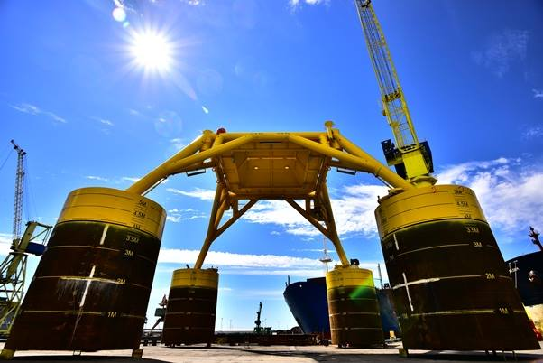
UAB “Vakarų laivų remontas“ teikia šias paslaugas:
Visų tipų laivų remontas, modernizacija ir konversija;
Korpusų darbai, metalinių ir aliumininių konstrukcijų pakeitimas ir remontas.
Vamzdynų sistemų remontas, karštas cinkavimas;
Elektros variklių atnaujinimas, vairo pavarų remontas;
Elektros instaliacijos, paskirstymo ir komunikacijos įrangos patikrinimas ir remontas;
Visų mašinų ir variklių skyrių remontas
Inžineriniai darbai ir elektros remontas;
Denio įrangos remontas;
Kiti visų tipų laivų remonto darbai.

Slide 42
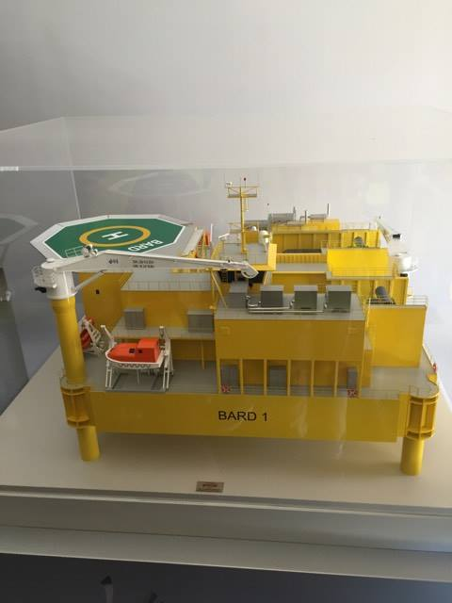
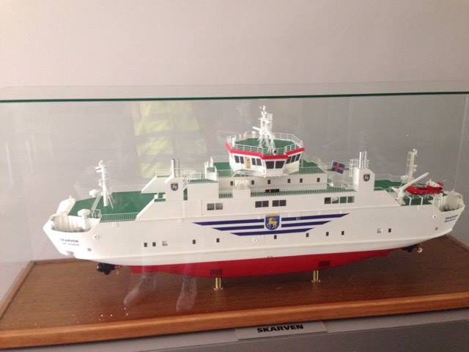
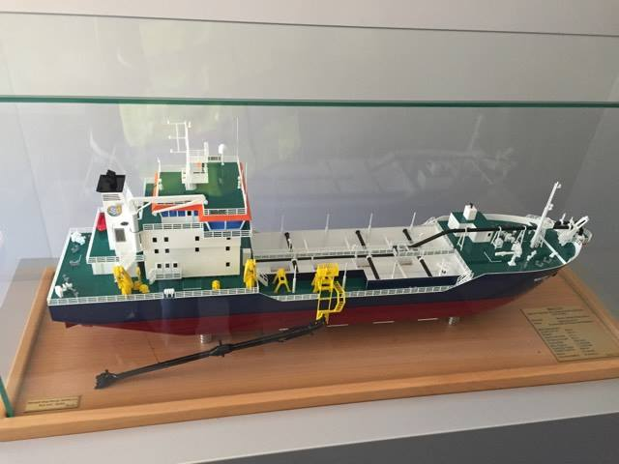
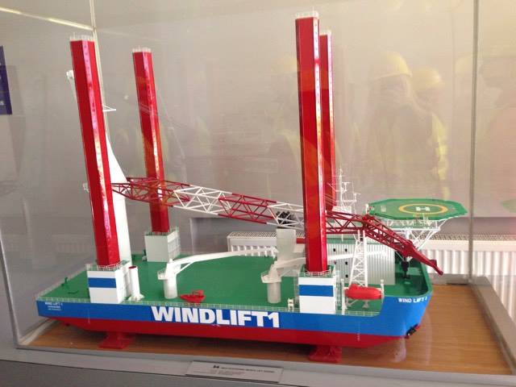
Pastatytų laivų modeliai

Slide 43
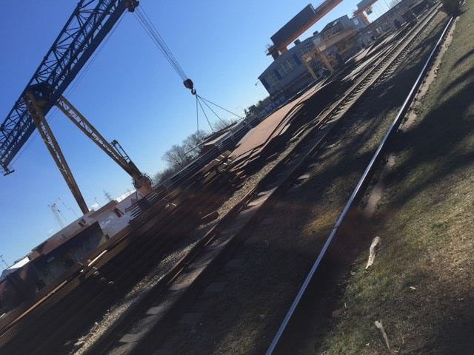
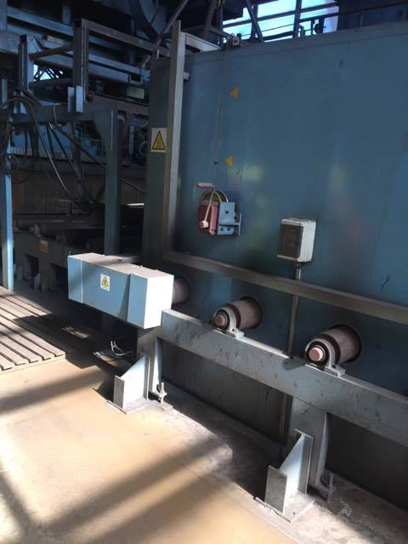
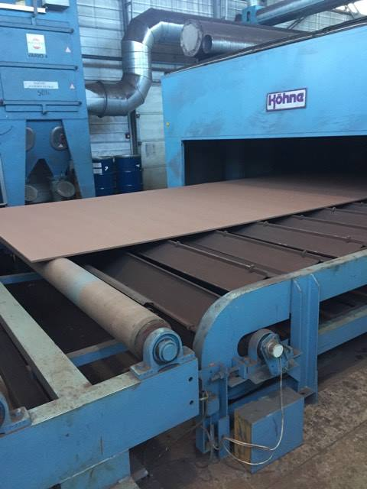
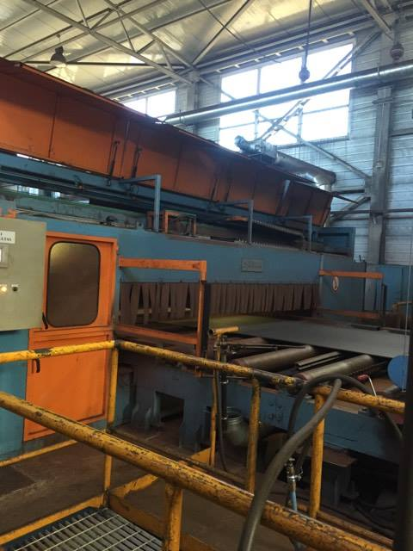
Metalo kelias

Slide 44
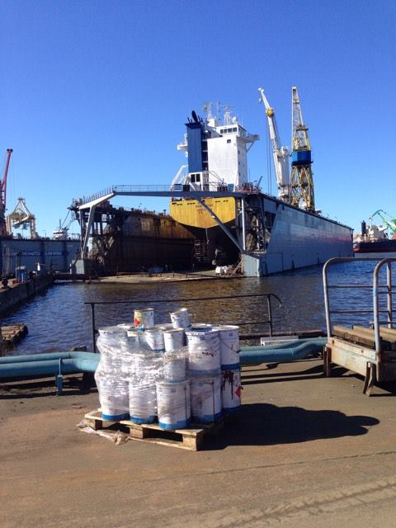
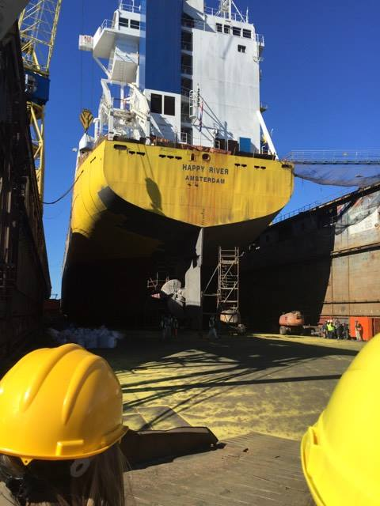
Remontuojamas laivas ant doko

Slide 45
Lietuvos pasididžiavimas: Suskystintų gamtinių dujų laivas-saugykla „Independence”
Suskystintų gamtinių dujų laivas-saugykla „Independence“ – specialus laivas su įrengtomis SGD talpyklomis ir dujinimo įrenginiu, pagrindinis Klaipėdos suskystintų gamtinių dujų terminalo objektas. 2014 m. vasario 19 d. Ulsano uoste esančioje laivų statykloje įvyko oficiali Lietuvai skirto SGD laivo-saugyklos vardo „Independence“ (nepriklausomybė) suteikimo ceremonija, kurioje dalyvavo Lietuvos Prezidentė Dalia Grybauskaitė Projektą įgyvendino Norvegijos įmonė „Hoegh LNG“ Laivo ilgis – 294 m; plotis – 46 m; aukštis – 47 m;

Slide 46
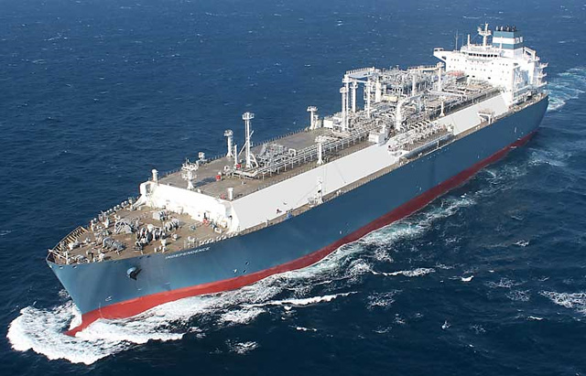

Slide 47
TESTAS

Slide 48
1. Kada įkurtas Klaipėdos uostas?
XX a.
1789 m.
XIX a.
1743 m.
2. Populiariausias vandens transportas?
Jachta
Keltas
Kateris
Vandens dviračiai
3. Bega tai…?
Laivų gamykla
Jūrų perkėla
Jūrų krovinių kompanija

Slide 49
4. Kada įkurta Bega?
XIX a.
1999 m.
XVIIIa.
1992 m.
5. Klaipėdos jūrų krovinių kompanija?
Klasco
Bega
Abu variantai teisingi
6. Klasco užsiima...?
Visų tipų laivų remontais
Krovinių gabenimu
Turistinės paslaugos

Slide 50
7. Tarptautinė jūrų perkėla..?
Krovinių terminalas
Keltų terminalas
Laivų terminalas
8. Vakarų laivų gamykla užsiima?
Laivų remontas
Laivų gamyba
Laivų dažymas
9. Laivas…?
Krovimo laivas
Karinis laivas
Kruizinis laivas
Keltas

Slide 51
10. Nuo ko priklauso Archimedo jėga?
Nuo skysčio tankio
Nuo kūno tankio
Nuo kūno svorio
Nuo kūno panirimo gylio
11. Ore kūno svoris 20 N, o vandenyje 15 N. Kam lygi Archimedo jėga?
35 N
25 N
15 N
5 N
12. Kurios vienalytės medžiagos neskęs vandenyje 1 g/cm³ (keli variantai)
kapronas (1,1 g/cm³)
betonas (2,2 g/cm³)
parafinas (0,9 g/cm³)
kamštis (0,2 g/cm³)

Slide 52
ATSAKYMAI
4 var.
2. 2 var.
3 var.
4. 4 var.
5. 3 var.
6. 2 var.
7. 2 var.
8. 1 var.
2 var.
1 var.
4 var.
3 ir 4 var.

Slide 53
UŽDAVINIŲ
SPRENDIMO PAVYZDŽIAI

Slide 54
0.2 m³ betono gabalas panardintas vandenyje. Apskaičiuokite gabalą veikiančią Archimedo jėgą.
V = 0,2 m
ρ = 1000 kg/m
F = ?
Sprendimas:
Archimedo jėga: F = ρ V g
Suskaičiuojame: F = 2kN
3
3
A
A
SK
K
A

Slide 55
2. Kiek kubinių metrų vandens išstums įmestas į vandenį akmuo, kurį veikia 2N Archimedo jėga?
F = 2N
ρ = 1000 kg/m
Sprendimas:
Archimedo dėsnis: V = F
Suskaičiuojame: V = 0,0002 m
A
3
V
V = ?
V
V
A
gρ
V
3
V

Slide 56
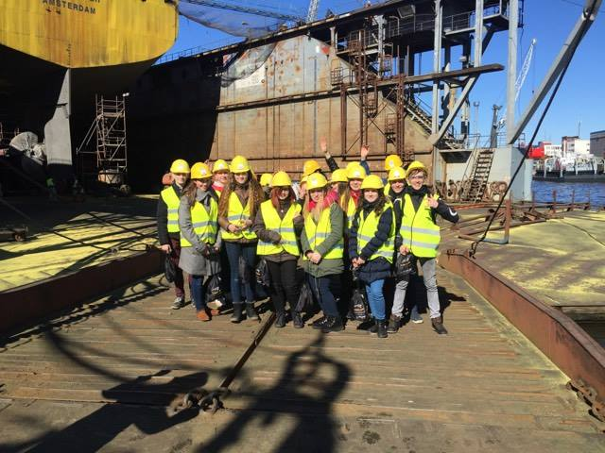
Ačiū už dėmesį!

